Slide 1
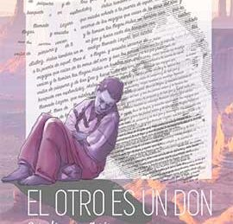

Slide 2
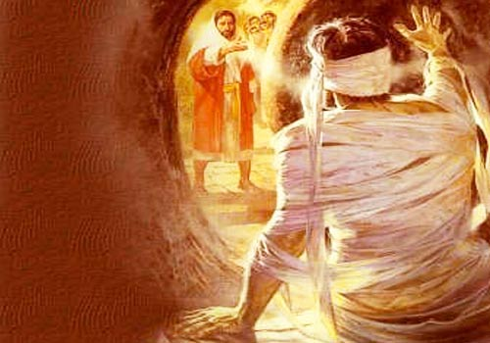
desmigando el evangelio
Curso 2016-17
(02 DE ABRIL 2017) V DOMINGO CUARESMA Ciclo A Jn 11,1-45

Slide 3
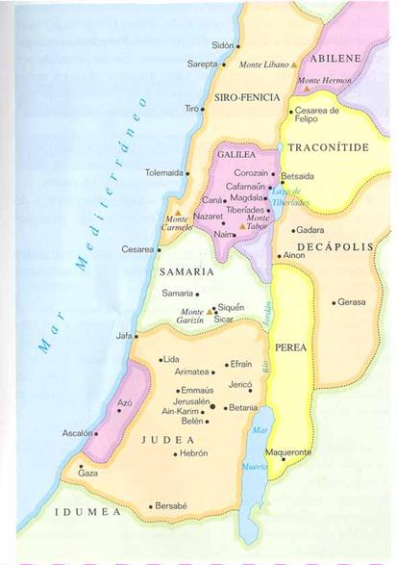
Betania (en arameo בית עניא, Beth anya, "casa del pobre", casa de los dátiles; casa de la aflicción"; transcrita al griego Βηθανία).
Aldea en la falda oriental del Monte de los Olivos, a unos 2,5 km al este de Jerusalén, en el camino de Jerusalén a Jericó (parece ser la Ananías de Neh).
  En Betania vivían Lázaro, Marta y María, a quienes Jesús visitó en varias ocasiones (Mt. 21: 17; Mc. 11:1, 11, 12; Lc. 10:38; Jn. 11:1). El lugar se llama ahora al-Azarîyeh en honor a Lázaro (allí se señala tradicionalmente su tumba.)
  Ahí vivía también Simón el leproso, en cuya casa una mujer ungió a Jesús con la usanza tradicional de perfume sobre su cabeza (Mt. 26: 6-13; Mc. 14:3). La tradición posterior ha querido identificar a esta mujer con María, hermana de Lázaro, aunque otros la han querido identificar con María Magdalena, no habiendo total acuerdo al respecto.

Slide 4
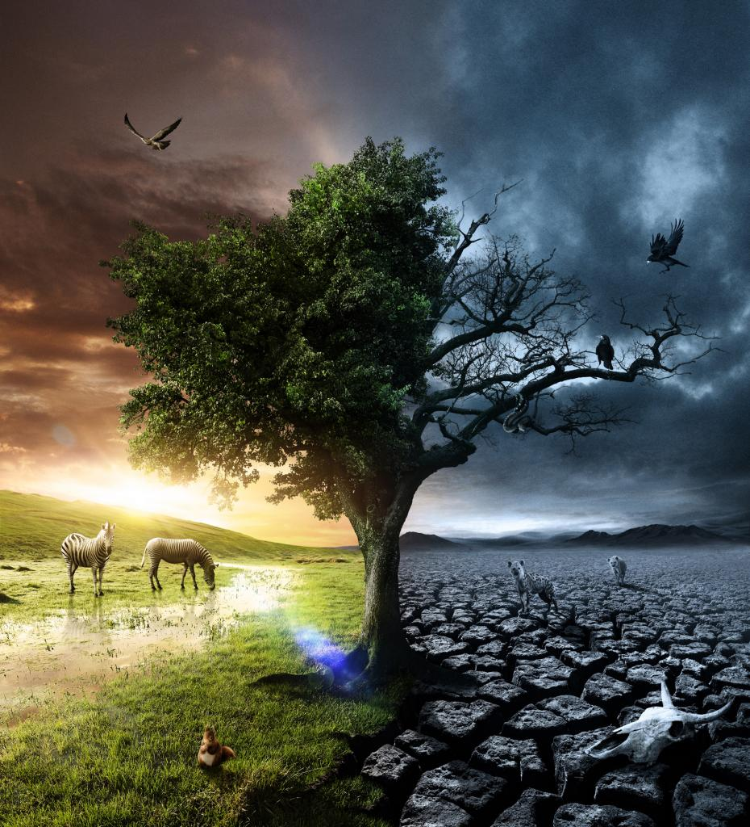
La gran dificultad, al hablar de la vida y de la muerte, estriba en que tenemos que utilizar las mismas palabras para expresar conceptos completamente diferentes. Tan contradictorios que se puede dar la muerte en una vida fisiológica de lo más saludable, Y se puede dar la Vida definitiva en la vida más deteriorada e incluso en la misma muerte biológica. Si no aplicamos el concepto adecuado en cada caso, tergiversamos el texto hasta hacerle decir lo contrario de lo que quiere decir.
Al final ya de la cuaresma y cuando vamos a entrar en los acontecimientos de la pasión y muerte de Jesús, tiene pleno sentido que nos preparemos tratando de dilucidar qué es vida y qué es muerte para Jesús.

Slide 5
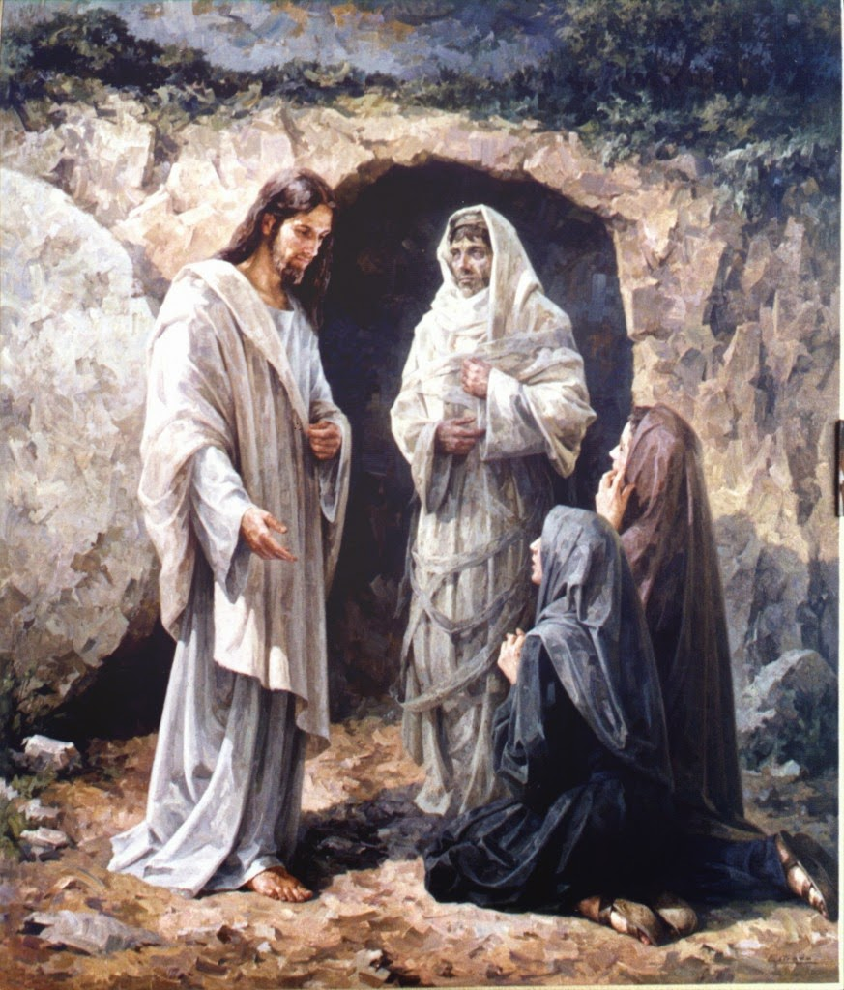
En el relato de hoy, todo es simbólico. Los tres hermanos representan la nueva comunidad. Jesús está totalmente integrado en el grupo por su amor a cada uno. Unos miembros de la comunidad se preocupan por la salud de otro.
La falta de lógica del relato nos obliga a salir de la literalidad. Si Jesús hubiera pretendido salvar la vida biológica de Lázaro, hubiera ido inmediatamente a curarlo. Hubiera sido más fácil que resucitarlo. Pero su intención no es curar la enfermedad de Lázaro, sino manifestar la Vida en él. Por eso espera a que la muerte quede rotundamente confirmada (cuatro días, ya huele)

Slide 6

Si seguimos preguntando si Lázaro resucitó o no físicamente, es que seguimos en el lado de los muertos, porque nuestra preocupación sigue siendo la vida biológica.
La alternativa no es: esta vida, solamente aquí abajo u otra vida después, pero continuación de esta.
La alternativa es: vida biológica sola, o Vida definitiva durante esta vida y más allá de ella.
Que Lázaro resucite para volver a morir unos años después, no soluciona nada. Sería ridículo que ese fuese el objetivo de Jesús.

Slide 7
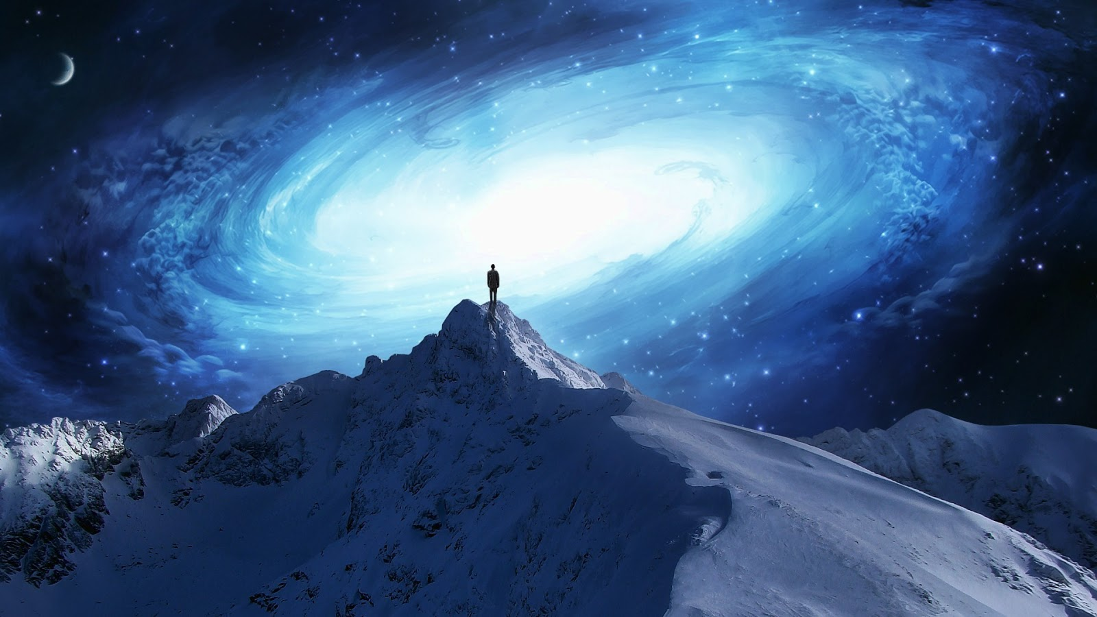
Es realmente sorprendente, que ni los demás evangelistas, ni ningún otro escrito del NT, mencione un hecho tan espectacular como la resurrección de un cuerpo cuando ya está podrido. Sobre todo, sabiendo que los sinópticos narran hasta la curación de una gripe a la suegra de Pedro.
Jesús no hace ningún caso de la resurrección del último día, de la que habla Marta. Lo que él ofrece es otra cosa. Jesús no viene a prolongar la vida física, viene a comunicar la Vida trascendente que él mismo posee y de la que puede disponer.

Slide 8

Esa Vida es de tal fuerza, que anula el carácter catastrófico de la muerte biológica. Es la misma Vida de Dios que él posee por el Espíritu.
Resurrección es un término relativo, supone un estado anterior de vida física. Ante el hecho de la muerte natural, la Vida que sigue, aparece como renovación de la vida que termina.
Respecto a la Vida que comunica Jesús, es su continuidad; aunque, para entendernos, le llamemos resurrección. "Yo soy la resurrección" está indicando que es algo presente, no futuro y lejano. No hay que esperar a la muerte para conseguir Vida.
Está mucho más claro cuando hablamos de nuevo nacimiento, como dice Jesús a Nicodemo en el mismo evangelio de Juan.

Slide 9
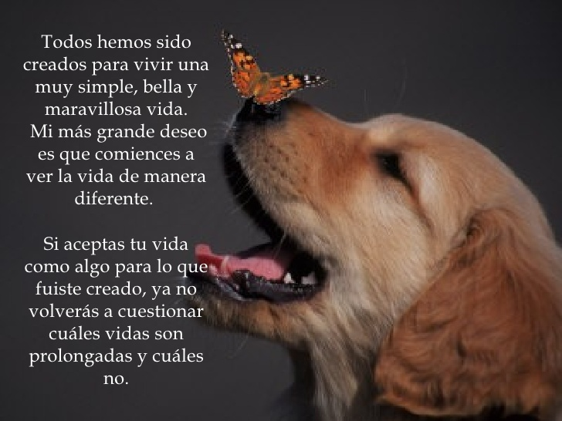
Para que esa Vida pueda llegar al hombre, se requiere como condición indispensable la adhesión a Jesús.
A la adhesión responde él con el don del Espíritu-Vida, nacimiento a una nueva Vida que se sitúa más acá y más allá de la muerte física.
El término "resurrección" expresa solamente su relación con la vida biológica que ya ha terminado. Esto se decía en 5,24:
"Quién escucha mi mensaje y da fe al que me mandó, posee Vida definitiva".

Slide 10

(02 de ABRIL del 2017) IV DOMINGO CUARESMA Ciclo A Jn 11,1-45
[1] Había un enfermo llamado Lázaro, de Betania, la aldea de María y su hermana Marta. [2] María era la que había ungido al Señor con perfumes y le había enjugado los pies con sus cabellos. Su hermano Lázaro estaba enfermo. [3] Las hermanas le enviaron este recado: ---Señor, tu amigo está enfermo. [4] Al oírlo, Jesús comentó: ---Esta enfermedad no ha de acabar en la muerte; es para gloria de Dios, para que el Hijo de Dios sea glorificado por ella. [5] Jesús era amigo de Marta, de su hermana y de Lázaro. [6] Sin embargo cuando oyó que estaba enfermo, prolongó su estancia dos días en el lugar. [7] Después dice a los discípulos: ---Vamos a volver a Judea. [8] Le dicen los discípulos: ---Rabí, hace poco intentaban apedrearte los judíos, ¿y quieres volver allá? [9] Jesús les contestó: ---¿No tiene el día doce horas? Quien camina de día no tropieza, porque ve la luz de este mundo; [10] quien camina de noche tropieza, porque no tiene luz. [11] Dicho esto, añadió: ---Nuestro amigo Lázaro está dormido; voy a despertarlo. [12] Contestaron los discípulos: ---Señor, si está dormido, sanará. [13] Pero Jesús se refería a su muerte, mientras que ellos creyeron que se refería al sueño. [14] Entonces Jesús les dijo abiertamente: ---Lázaro ha muerto. [15] Y me alegro por vosotros de no haber estado allí, para que creáis. Vayamos a verlo. [16] Tomás, que significa mellizo, dijo a los demás discípulos: ---Vamos también nosotros a morir con él. [17] Cuando Jesús llegó, encontró que llevaba cuatro días en el sepulcro. [18] Betania queda cerca de Jerusalén, a unos tres kilómetros. [19] Muchos judíos habían ido a visitar a Marta y María para darles el pésame por la muerte de su hermano. [20] Cuando Marta oyó que Jesús llegaba, salió a su encuentro, mientras María se quedaba en casa. [21] Marta dijo a Jesús: ---Si hubieras estado aquí, Señor, mi hermano no habría muerto. [22] Pero yo sé que lo que pidas, Dios te lo concederá. [23] Le dice Jesús: ---Tu hermano resucitará. [24] Le dice Marta: ---Sé que resucitará en la resurrección del último día.

Slide 11
[25] Jesús le contestó: ---Yo soy la resurrección y la vida. Quien cree en mí, aunque muera, vivirá; [26] y quien vive y cree en mí no morirá para siempre. ¿Lo crees? [27] Le contestó: ---Sí, Señor, yo creo que tú eres el Mesías, el Hijo de Dios, el que había de venir al mundo.[28] Dicho esto, se fue, llamó en privado a su hermana María y le dijo: ---El Maestro está aquí y te llama. [29] Al oírlo, se levantó a toda prisa y se dirigió hacia él. [30] Jesús no había llegado aún al pueblo, sino que estaba en el lugar donde lo encontró Marta. [31] Los judíos que estaban con ella en la casa consolándola, al ver que María se levantaba de repente y salía, fueron detrás de ella, pensando que iba al sepulcro a llorar allí. [32] Cuando María llegó adonde estaba Jesús, al verlo, cayó a sus pies y le dijo: ---Si hubieras estado aquí, Señor, mi hermano no habría muerto. [33] Jesús al ver llorar a María y también a los judíos que la acompañaban, se estremeció por dentro [34] y dijo muy conmovido: ---¿Dónde lo habéis puesto? Le dicen: ---Ven, Señor, y lo verás. [35] Jesús se echó a llorar. [36] Los judíos comentaban: ---¡Cómo lo quería! [37] Pero algunos decían: ---El que abrió los ojos al ciego, ¿no pudo impedir que éste muriera? [38] Jesús, estremeciéndose de nuevo, se dirigió al sepulcro. Era una caverna con una piedra delante. [39] Jesús dice: ---Retirad la piedra. Le dice Marta, la hermana del difunto: ---Señor, ya huele, pues lleva cuatro días muerto. [40] Le contesta Jesús: ---¿No te dije que si crees, verás la gloria de Dios? [41] Retiraron la piedra. Jesús alzó la vista al cielo y dijo: ---Te doy gracias, Padre, porque me has escuchado. [42] Yo sé que siempre me escuchas, pero lo he dicho por la gente que me rodea, para que crean que tú me enviaste. [43] Dicho esto, gritó con fuerte voz: ---Lázaro, sal afuera. [44] Salió el muerto con los pies y las manos sujetos con vendas y el rostro envuelto en un sudario. Jesús les dijo: ---Desatadlo y dejadlo ir. [45] Muchos judíos que habían ido a visitar a María y vieron lo que hizo creyeron en él.

Slide 12
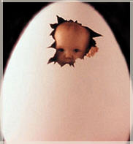
Jesús corrige la concepción tradicional de "resurrección del último día", que Marta compartía con los fariseos. Para Juan, el último día es el día de la muerte de Jesús, en el cual, con el don del Espíritu, la creación del hombre queda completada. Esta es la fe que Jesús espera de Marta.
No se trata de creer que Jesús tiene poder para resucitar a un muerto. Se trata de aceptar la Vida definitiva que Jesús posee y puede comunicar al que se adhiere a él.
Nosotros hoy seguimos con la fe de Marta que Jesús declara insuficiente. En el fondo, seguimos esperando que Dios nos devuelva la vida biológica porque es la que apreciamos y deseamos.

Slide 13
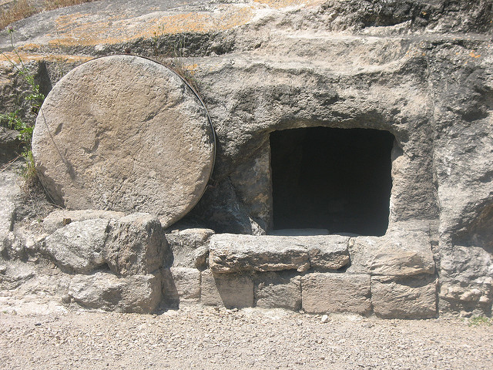
¿Dónde le habéis puesto?
Esta pregunta, hecha antes de llegar al sepulcro, parece insinuar la esperanza de encontrar a Lázaro con Vida. Indica que son ellos los que colocaron a Lázaro en el sepulcro, lugar de muerte sin esperanza.
El sepulcro no es el lugar propio de los que han dado su adhesión a Jesús.
Al quitar la losa, desaparece simbólicamente la frontera entre muertos y vivos. La losa no dejaba entrar ni salir. Era la señal del punto y final de la existencia. La pesada losa de piedra ocultaba la presencia de la Vida más allá de la muerte.

Slide 14
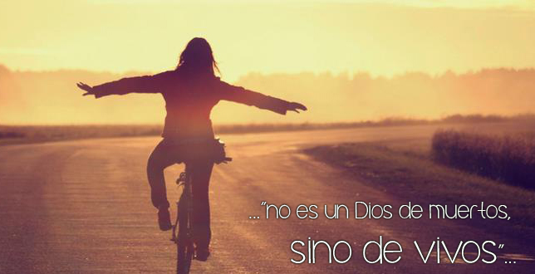
Al decirles: "Quitad la losa".
Jesús pide a la comunidad que se despoje de su creencia.
Los muertos no tienen por qué estar separados de los vivos.
Los muertos pueden estar también vivos. Pero también los vivos pueden estar muertos.
Una profunda reflexión para nosotros hoy.

Slide 15
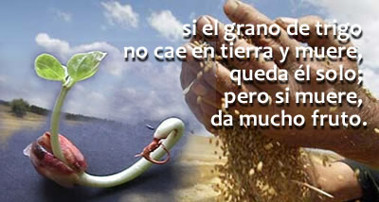
Ya huele mal. La fe que Marta acaba de confesar, parece que ahora se esfuma. La trágica realidad de la muerte se impone y no deja lugar a la esperanza. Al recordar una vez más los "cuatro días", nos muestra los estragos que la muerte causa en el hombre desde siempre.
Marta sigue pensando que la muerte es el fin. Jesús quiere hacer ver que la muerte biológica no es el fin; pero también que sin la muerte del "ego" no se puede alcanzar la verdadera Vida. Para alcanzar lo más alto, hay que bajar a lo más bajo.
La muerte sólo deja de ser el horizonte último de la vida cuando se asume y se traspasa. "Si el grano de trigo no muere..." "El que quiera salvar su vida la perderá.“

Slide 16

Es muy importante la oración de Jesús en ese momento clave. Al levantar los ojos a "lo alto" y "dar gracias al Padre", Jesús se coloca en la esfera del Padre. Jesús está en comunicación constante con Dios; su Vida es la misma Vida de Dios.
No se dice que Jesús haya pedido nada. El sentido de la acción de gracias lo envuelve todo. Es consciente de que el Padre se lo ha dado todo, entregándose Él mismo.
La acción de gracias se expresa en un gesto y en unas palabras, pero en Jesús no se trata de un acto, sino que el acto expresa una actitud permanente en él.

Slide 17
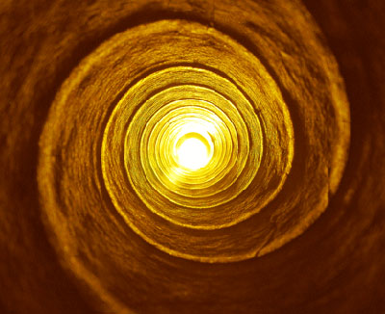
Tanto los circundantes, como el muerto, tienen que tomar conciencia de su nueva situación.
"Desatadlo y dejadlo que se marche".
Son ellos los que lo han atado y ellos son los que deben soltarlo. No devuelve a Lázaro al ámbito de la comunidad, sino que le deja en libertad, porque esta ya en la esfera de Dios, Vivo.
También ellos tienen que desatarse del miedo a la muerte que paraliza. Ahora, sabiendo que morir no significa dejar de vivir, podrán los miembros de la comunidad entregar su vida como Jesús, para recobrarla. El servicio, hasta dar la vida biológica, es la única garantía de Vida definitiva.
Ya está la comunidad preparada para entender la muerte de Jesús y su resurrección.

Slide 18

¿ Cómo vivo el sentido de tránsito (paso)
hacia la vida plena?
¿Cómo aceptamos el don de la vida
que Jesús nos regala?
¿ En mi misión educativa (alumnos, compañeros, padres,…) cómo puedo ser signo de vida?

Slide 19
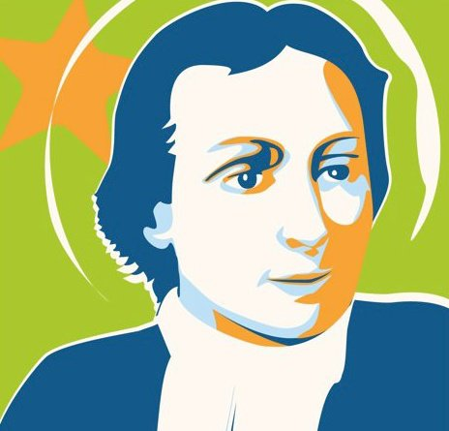

SAN JUAN BAUTISTA DE LA SALLE nos dice…
MEDITACIÓN SAN JUAN BAUTISTA DE LA SALLE (MF 147)
Nada tan admirable como la fe que demostró santa Marta cuando Jesucristo resucitó a Lázaro. Dijo a Jesús que si hubiera estado en su casa cuando su hermano enfermó, éste no habría muerto; pero que sabía que Dios le concedería cuanto le pidiese; y que, por lo tanto, si quería resucitarlo, lo haría fácilmente.
Y cuando Jesús le dijo que su hermano resucitaría, ella confesó que era cierto que resucitaría en el momento de la resurección general. Y al añadir Jesús que Él era la resurrección y la vida, y que quienes creyeran en Él vivirían y no morirían, y preguntarle si lo creía, respondió que sí, que creía que Él era el Cristo, el Hijo de Dios vivo, que había venido a este mundo.
Esta respuesta, al ser la misma que la de san Pedro, que fue tan alabada por Jesucristo, merece especial veneración por la gran fe que en ella se advierte. (3, 1)
Vuestra fe debe mostrarse particularmente en vuestras acciones, al realizarlas sólo por espíritu de fe, tal como estáis obligados, según el espíritu de vuestro Instituto. (3, 2)

Slide 20
MEDITACIÓ SANT JOAN BAPTISTA DE LA SALLE (MF 147)
Res tan admirable com la fe que va demostrar santa Marta quan Jesucrist va ressuscitar Llàtzer. Li va dir a Jesús que si haguera estat en casa quan el seu germà va emmalaltir, aquest no hauria mort; però que sabia que Déu li concediria tot el que li demanara; i que, per tant, si volia ressuscitar-lo, ho faria fàcilment.
I quan Jesús li va dir que el seu germà ressuscitaria, ella va confessar que era cert que ressuscitaria en el moment de la resurrecció general. I en afegir Jesús que Ell era la resurrecció i la vida, i que els que cregueren en Ell viurien i no moririen, i preguntant-li si ho creia, ella va respondre que sí, que creia que Ell era el Crist, el Fill de Déu viu, que havia vingut a aquest món.
Aquesta resposta, en ser la mateixa que la de sant Pere, que va ser tan lloada per Jesucrist, mereix especial veneració per la gran fe que en ella s'adverteix. (3, 1)
La vostra fe ha mostrar-se particularment en les vostres accions, al realitzar-les només per esperit de fe, tal com esteu obligats, segons l'esperit del vostre Institut. (3, 2)

Slide 21


Guíame, Señor, mi luz,
en las tinieblas que me rodean,
¡guíame hacia delante!
La noche es oscura y estoy lejos de casa:
¡Guíame tú!
¡Dirige Tú mis pasos!
No te pido ver claramente el horizonte lejano:
me basta con avanzar un poco...
No siempre he sido así,
no siempre Te pedí que me guiases Tú.
Me gustaba elegir yo mismo y organizar mi vida...
pero ahora, ¡guíame Tú!
Me gustaban las luces deslumbrantes
y, despreciando todo temor,
el orgullo guiaba mi voluntad:
Señor, no recuerdes los años pasados...
Durante mucho tiempo tu paciencia me ha esperado:
sin duda, Tú me guiarás por desiertos y pantanos,
por montes y torrentes
hasta que la noche dé paso al amanecer
y me sonría al alba el rostro de Dios:
¡tu Rostro, Señor!
Henry Newmann

Slide 22

JUEVES MOMENTO
La actividad HARA, VIENE EN UN PPT APARTE
ME MOTIVA jueves 30 de marzo
Pasa automáticamente
Compartir imágenes, frases,…

Slide 23
IDEAS PARA EL COMENTARIO CON LOS ALUMNOS
(02 de ABRIL del 2017) IV DOMINGO CUARESMA Ciclo A Jn 11,1-45
1º LEEMOS EL EVANGELIO
[1] Había un enfermo llamado Lázaro, de Betania, la aldea de María y su hermana Marta. [2] María era la que había ungido al Señor con perfumes y le había enjugado los pies con sus cabellos. Su hermano Lázaro estaba enfermo. [3] Las hermanas le enviaron este recado: ---Señor, tu amigo está enfermo. [4] Al oírlo, Jesús comentó: ---Esta enfermedad no ha de acabar en la muerte; es para gloria de Dios, para que el Hijo de Dios sea glorificado por ella. [5] Jesús era amigo de Marta, de su hermana y de Lázaro. [6] Sin embargo cuando oyó que estaba enfermo, prolongó su estancia dos días en el lugar. [7] Después dice a los discípulos: ---Vamos a volver a Judea. [8] Le dicen los discípulos: ---Rabí, hace poco intentaban apedrearte los judíos, ¿y quieres volver allá? [9] Jesús les contestó: ---¿No tiene el día doce horas? Quien camina de día no tropieza, porque ve la luz de este mundo; [10] quien camina de noche tropieza, porque no tiene luz. [11] Dicho esto, añadió: ---Nuestro amigo Lázaro está dormido; voy a despertarlo. [12] Contestaron los discípulos: ---Señor, si está dormido, sanará. [13] Pero Jesús se refería a su muerte, mientras que ellos creyeron que se refería al sueño. [14] Entonces Jesús les dijo abiertamente: ---Lázaro ha muerto. [15] Y me alegro por vosotros de no haber estado allí, para que creáis. Vayamos a verlo. [16] Tomás, que significa mellizo, dijo a los demás discípulos: ---Vamos también nosotros a morir con él. [17] Cuando Jesús llegó, encontró que llevaba cuatro días en el sepulcro. [18] Betania queda cerca de Jerusalén, a unos tres kilómetros. [19] Muchos judíos habían ido a visitar a Marta y María para darles el pésame por la muerte de su hermano. [20] Cuando Marta oyó que Jesús llegaba, salió a su encuentro, mientras María se quedaba en casa. [21] Marta dijo a Jesús: ---Si hubieras estado aquí, Señor, mi hermano no habría muerto. [22] Pero yo sé que lo que pidas, Dios te lo concederá. [23] Le dice Jesús: ---Tu hermano resucitará. [24] Le dice Marta: ---Sé que resucitará en la resurrección del último día.

Slide 24
[25] Jesús le contestó: ---Yo soy la resurrección y la vida. Quien cree en mí, aunque muera, vivirá; [26] y quien vive y cree en mí no morirá para siempre. ¿Lo crees? [27] Le contestó: ---Sí, Señor, yo creo que tú eres el Mesías, el Hijo de Dios, el que había de venir al mundo.[28] Dicho esto, se fue, llamó en privado a su hermana María y le dijo: ---El Maestro está aquí y te llama. [29] Al oírlo, se levantó a toda prisa y se dirigió hacia él. [30] Jesús no había llegado aún al pueblo, sino que estaba en el lugar donde lo encontró Marta. [31] Los judíos que estaban con ella en la casa consolándola, al ver que María se levantaba de repente y salía, fueron detrás de ella, pensando que iba al sepulcro a llorar allí. [32] Cuando María llegó adonde estaba Jesús, al verlo, cayó a sus pies y le dijo: ---Si hubieras estado aquí, Señor, mi hermano no habría muerto. [33] Jesús al ver llorar a María y también a los judíos que la acompañaban, se estremeció por dentro [34] y dijo muy conmovido: ---¿Dónde lo habéis puesto? Le dicen: ---Ven, Señor, y lo verás. [35] Jesús se echó a llorar. [36] Los judíos comentaban: ---¡Cómo lo quería! [37] Pero algunos decían: ---El que abrió los ojos al ciego, ¿no pudo impedir que éste muriera? [38] Jesús, estremeciéndose de nuevo, se dirigió al sepulcro. Era una caverna con una piedra delante. [39] Jesús dice: ---Retirad la piedra. Le dice Marta, la hermana del difunto: ---Señor, ya huele, pues lleva cuatro días muerto. [40] Le contesta Jesús: ---¿No te dije que si crees, verás la gloria de Dios? [41] Retiraron la piedra. Jesús alzó la vista al cielo y dijo: ---Te doy gracias, Padre, porque me has escuchado. [42] Yo sé que siempre me escuchas, pero lo he dicho por la gente que me rodea, para que crean que tú me enviaste. [43] Dicho esto, gritó con fuerte voz: ---Lázaro, sal afuera. [44] Salió el muerto con los pies y las manos sujetos con vendas y el rostro envuelto en un sudario. Jesús les dijo: ---Desatadlo y dejadlo ir. [45] Muchos judíos que habían ido a visitar a María y vieron lo que hizo creyeron en él.

Slide 25
2º SUGERENCIAS PARA EL COMENTARIO CON LOS ALUMNOS
Continuamos con el Evangelio de San Juan.
Jesús no deja de sorprendernos y hacer gestos que cuestionan nuestra manera de vivir, ver y creer.
Desde los ojos humanos, cuando alguien muere parece terminarse todo. El dolor se hace presente. Para Jesús hay vida y posibilidad de seguir viviendo, pero hay que cambiar la manera de vivir, creer y actuar por la propuesta nueva de Jesús.
No podemos aferrarnos a falsas creencias, como creyentes, hemos de mirar más allá, más en profundidad, con los ojos de la FE, la vida adquiere otra dimensión, pero nos falta creer y confiar en Dios
Y TÚ: ¿Cuándo estás desanimado, triste,… cómo te motivas?.
¿Qué tienes que cambiar en tu vida para mejorar tu fe?
RECUERDA LAS PERSONAS, LOS OBJETOS,…
TENEMOS FECHA DE CADUCIDAD
DIOS ES ETERNO Y TE OFRECE VIDA ETERNA

Slide 26

3.- OTROS RECURSOS
https://www.youtube.com/watch?v=LnYoqnUWf8U
VIDEO DEL EVANGELIO. VERBO DIVINO.
http://www.pastoralsj.org/
Oración y biblia
http://www.feadulta.com/es/
Comentario
http://educarconjesus.blogspot.com.es/
Sopa de letras

Slide 27
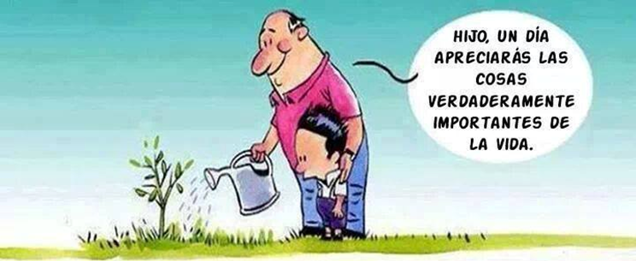
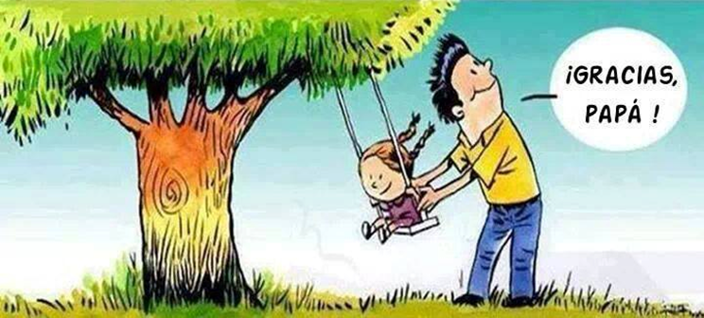

Slide 28
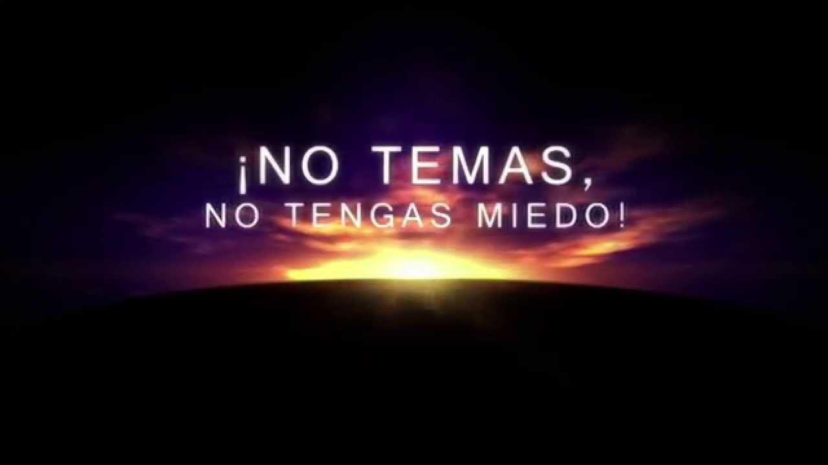

Slide 29
